Slide 1
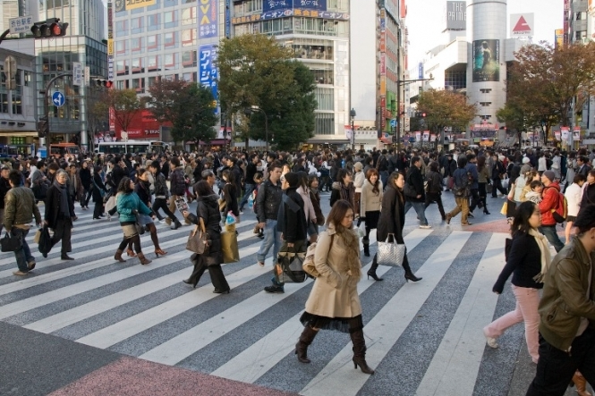
Населення Японії

Slide 2
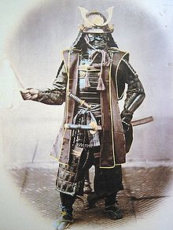
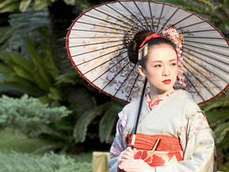
Одним із головних критеріїв економічного зростання Японії багато вчених вважають властиві японському народу риси, на перше місце серед яких ставлять разючу працьовитість, сумлінність, високий рівень освіченості і професійної кваліфікації.

Slide 3
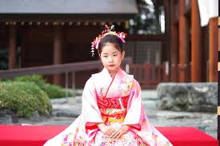
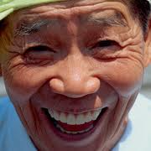
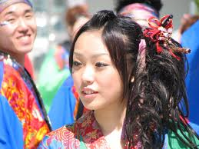
За кількістю населення — близько 127,6 млн осіб — Японія входить до першої десятки країн світу. У країні відсутній природний приріст населення. Великою проблемою став швидкий темп зростання кількості людей старшої вікової групи за найвищої середньої тривалості життя у світі (чоловіки — 77,5 років, жінки — 84,1 років).

Slide 4
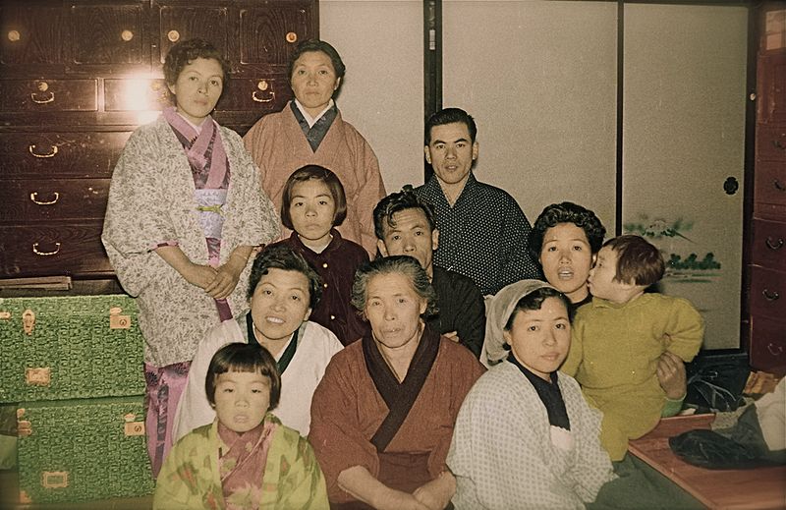
Низька народжуваність і рекордна тривалість життя можуть перетворити Японію на країну людей похилого віку.

Slide 5
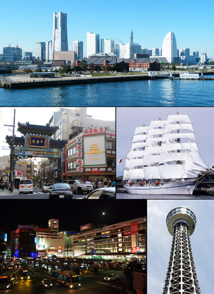
Майже 4/5 японців — міські жителі, що живуть у перенаселених містах — мегаполісах. Міст «мільйонерів» — 12, найбільша міська агломерація — Кейхін (Токіо-Йокоґама), де в 150 населених пунктах мешкає 25 млн осіб.

Slide 6
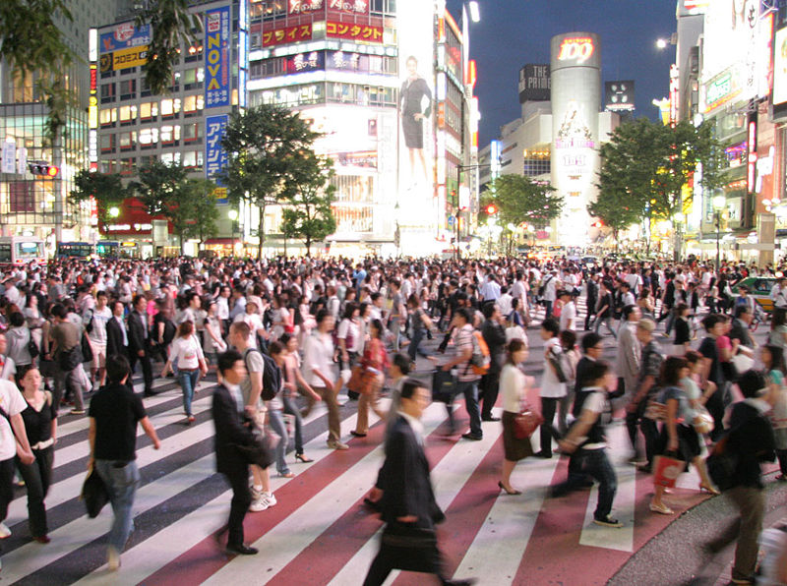
У складі трудових ресурсів переважають кваліфіковані кадри: в Японії безкоштовна середня освіта, а сімейні традиції наказують прищеплювати трудові навички з наймолодшого віку. Близько 70 % японців працюють за наймом, що гарантує пенсійне забезпечення і захищає певним чином від безробіття.

Slide 7
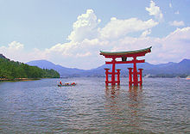
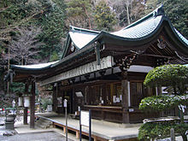
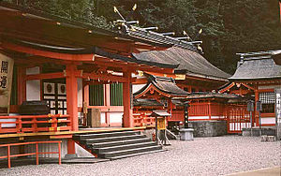
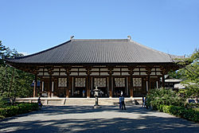
Державною мовою є японська. Основні релігії — синтоїзм і буддизм.
田中さん
何を

Slide 8
Синтоїзм — поклоніння предметам і явищам навколишнього світу.

Slide 9
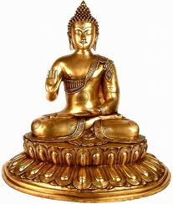
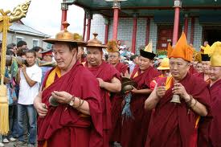
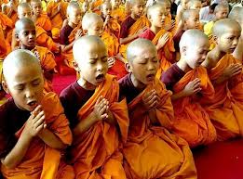
Буддизм був запозичений передусім японською знаттю на противагу синтоїзму, який деякий час сприймали як релігію простолюдинів.

